Slide 1
Občanské soudní řízení

Slide 2
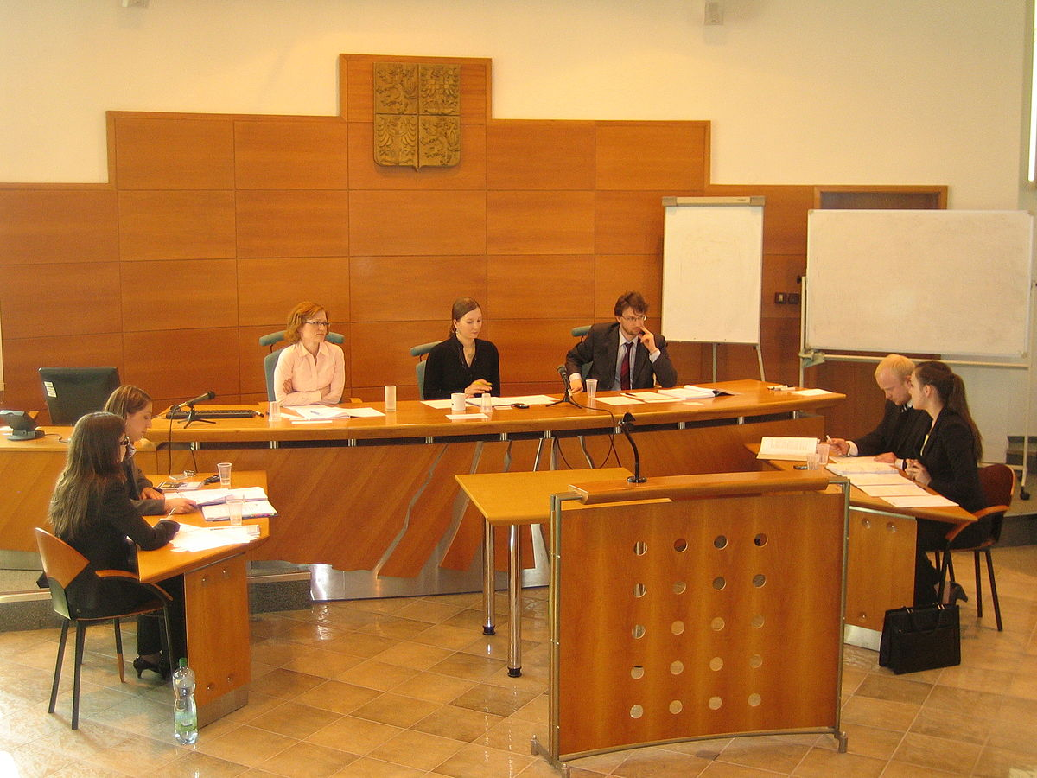

Slide 3
Rozhodování soudů
Ve věcech trestných
Při přezkumu rozhodnutí správních orgánů
Ve věcech občanských – občanské soudní řízení /civilní soudní řízení/

Slide 4
Občanské soudní řízení
Řeší:
Majetkové spory
Určení otcovství
Rozvod manželství
Výživné na dítě apod.

Slide 5
Průběh občanského řízení
Soud zašle protistraně k vyjádření
s čím souhlasí, s čím ne
ŽALOBA protistrana uvede své důkazy
Návrh
Občan /osoba fyzická nebo právnická/ soud nařídí jednání před soudem v soudní
Kdo návrh podává síni / je veřejné, někdy s vyloučením/
Čeho se domáhá strany přednesou názory, argumenty
Důkazy podporující jejich nárok soud je zváží, rozhodne o oprávněnosti
neoprávněnosti vznesených nároků
Rozhodnutí Rozsudek / veřejně/

Slide 6
Smlouva o řešení majetkových sporů
Občané i právnické osoby – smlouva Rozhodčí
Spory majetkové mohou řešit tzv. Rozhodci / každý plnoletý a svéprávný občan ČR/
Je rychlejší, neveřejné řízení, rychlá vykonovatelnost
Stejně jako u soudu, ale nesmí předvolávat svědky, když nechtějí svědčit dobrovolně
Rozhodnutí rozhodce nahrazuje rozsudek soudu, strany jsou povinny podle něj jednat

Slide 7
Rozdíl mezi občanskoprávním, trestně- právním a správněprávním soudním řízení
 | občanskoprávní | trestněprávní | správněprávní
Účastníci | Fyzické a právnické osoby | Fyzická nebo právnická osoba X státní zástupce | Fyzická nebo právnická osoba X úřad
Jedná se | O jejich právech a povinnostech | O vině a nevině, trestu za spáchaný trestný čin | O zákonnost rozhodnutí, které úřad vydal
Příklad | Řízení o dědictví | zpronevěra, ublížení na zdraví | Nečinnost úřadu při vydání stavebního povolení

